Slide 1



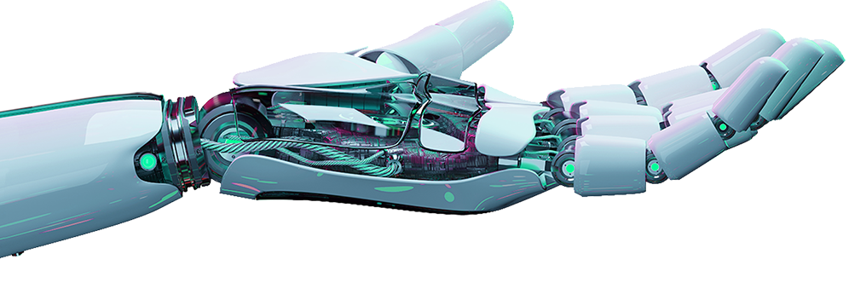

業界最高峰のAIアンチウイルスをお手軽にご利用いただけます！
1台月額450円で5台から利用可能
運用代行／定期レポートオプション
超高精度のAIアンチウイルス だから
マルウェア感染を99％以上防げる！
※1
セキュリティメーカーによる運用代行・定期レポート
サービスがあるから、専任担当不在でも大丈夫！
※2
LANSCOPE エンドポイントマネージャー連携で
操作ログからマルウェアの侵入原因を調査できる！
※3
モバイル端末のリモートワイプ機能つきで
リモートワークでの利用に最適！
※4
※1：2018 NSS Labs Advanced Endpoint Protection Test結果より／※2：有償オプションサービスです
※3：別途LANSCOPE エンドポイントマネージャーの導入が必要です／※4：リモートワイプにはLANSCOPE エンドポイントマネージャー クラウド版 Freeを利用します

Slide 2


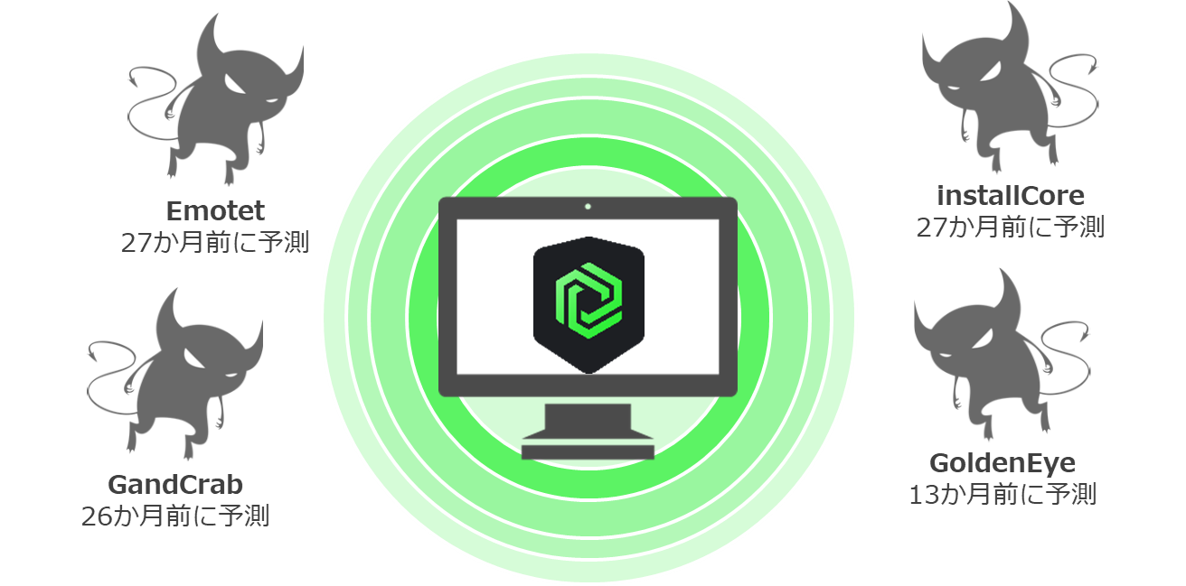







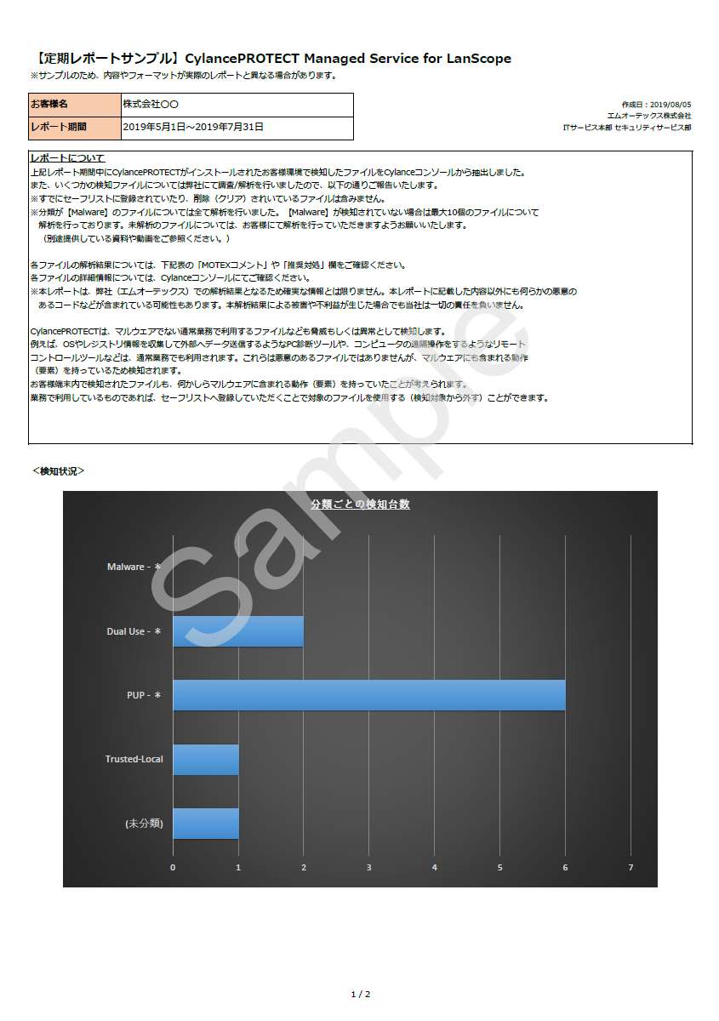
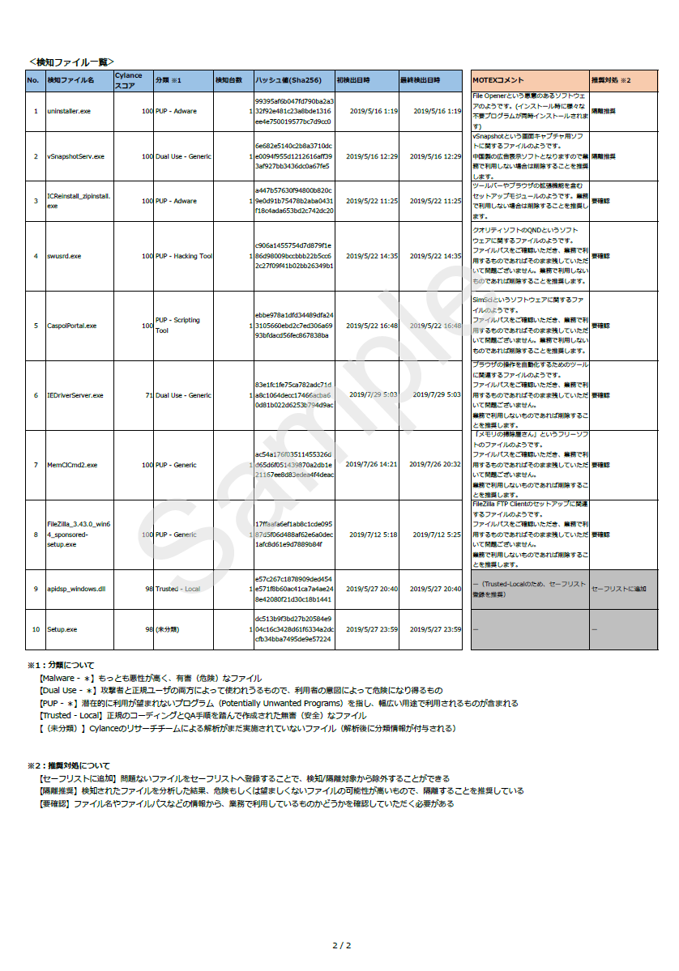
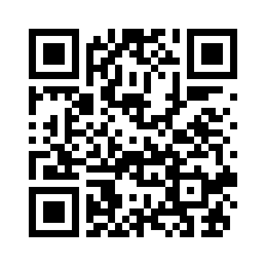
BlackBerry Protectとは？
世界で数々の賞を受賞している
最新鋭AIアンチウイルス
平均25か月前に、未来に発生する
マルウェアを予測して検知
Intrerop Tokyo 2017 Best of Show Award
セキュリティプロダクト部門で特別賞を受賞
AV-TESTの性能調査でサイランスが
5つの従来型AVベンダーを凌駕
Gartnerが選ぶ「Visionary Quadrant」で
実行能力がトップ
購入プラン
最新アンチウイルスを
手軽に使いたい方
プロの目でしっかり
監視してほしい方
管理画面の操作や
設定ミスが不安な方
プロの手に全て任せて
安心したい方
基本ライセンス
月額450円/1台
基本ライセンス
月額450円/1台
基本ライセンス
月額450円/1台
基本ライセンス
月額450円/1台
定期レポートOP
月額80円/1台
運用代行OP
月額170円/1台
定期レポートOP
月額80円/1台
運用代行OP
月額170円/1台
月額 450円 /1台
月額 530円 /1台
月額 620円 /1台
月額 700円 /1台
【台数無制限】AIアンチウイルス無料体験キャンペーン
～CylancePROTECT を気軽に使ってみよう～
キャンペーン実施期間：2023年3月末まで
CylancePROTECT を 1 ヶ月無料で何台でも体験できます。
自社の環境で CylancePROTECT の検知力の高さを体験でき
体験後には、マルウェア検知結果のサマリーレポートをプレゼント！
AI を活用した最新鋭のアンチウイルスを、この機会にご体験ください。
【お申し込みはこちら】
キャンペーンコードをご入力の上
お申込みいただけますようお願いします。
キャンペーンコード
https://www.lanscope.jp/cpms/
エムオーテックス株式会社
●お問い合わせ先
【大 阪】〒532-0011 大阪市淀川区西中島5-12-12 エムオーテックス新大阪ビル
【東 京】〒108-0075 東京都港区港南1-2-70 品川シーズンテラス5F
【名古屋】〒460-0003 名古屋市中区錦1-11-11 名古屋インターシティ3F
【九 州】〒812-0011 福岡市博多区博多駅前1-15-20 NMF博多駅前ビル2F
※お問い合わせ：sales＠motex.co.jp
詳細は裏面へ

